Slide 1
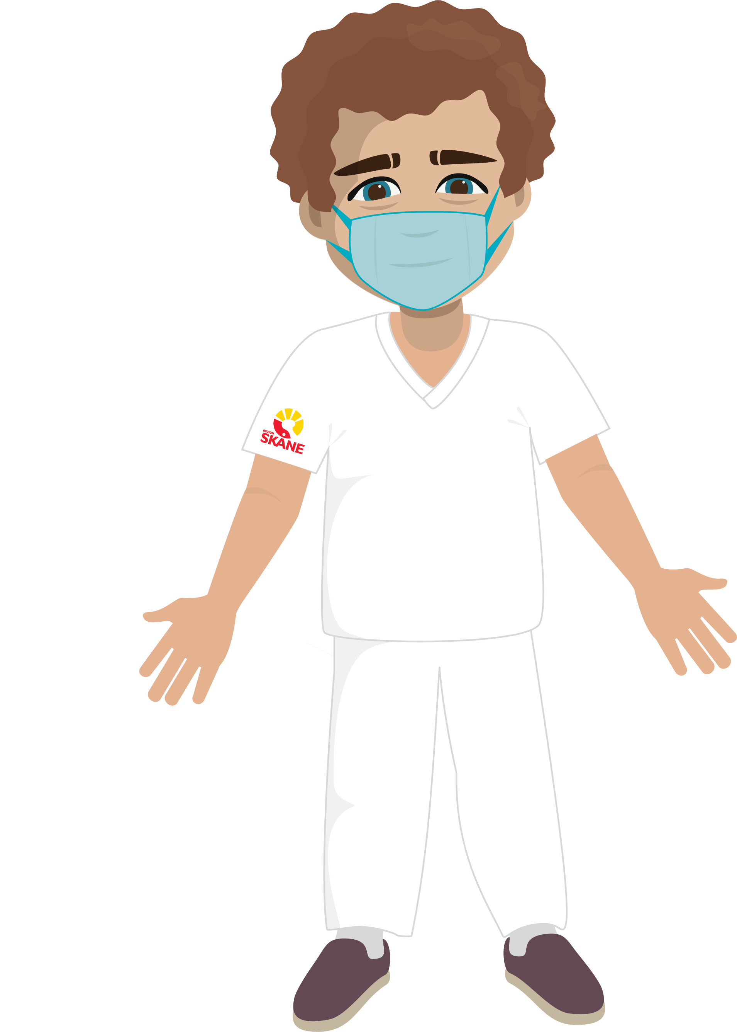
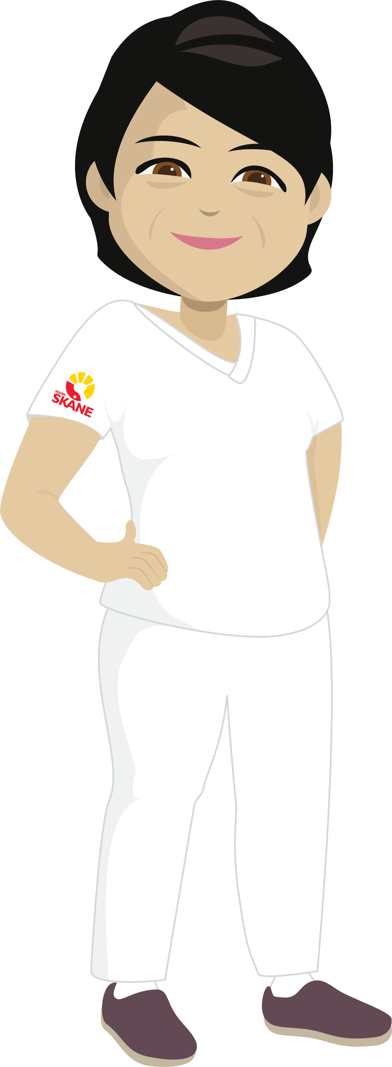
SDV
En kort introduktion till Skånes digitala vårdsystem för oss inom [XX-förvaltningen / XX-verksamheten]

Slide 2
Instruktion till detta underlag
Det här underlaget är riktat till dig som chef, när du vill ge dina medarbetare en kortare introduktion till SDV. Använd det för att få igång en dialog med medarbetarna, till exempel vid APT. I anteckningsfältet finns stöd till bilderna om du behöver.
Det här är en kortare introduktion till SDV. Om ni har mer tid – använd gärna den längre introduktionen.
Anpassa gärna presentationen utefter det du tror just dina medarbetare behöver. Det går alltså utmärkt att dölja bilder, anpassa, eller lägga till specifik info.
Om du använder underlaget för en APT – se till att skapa dialog, så att det inte bara blir en envägs presentation från din sida! Dialog är grunden för djupare förståelse och samsyn. Dialog är en viktig hörnsten för att en APT ska anses ha uppfyllt sitt syfte.
Förslag på dialogövningar är inlagda sist i presentationen. Lägg in dem där/när det passar! Skapa gärna dina egna frågor/övningar, som passar just din grupp. Viktigt att medarbetarna får sätta ord på sina egna tankar, farhågor, förhoppningar. Det hjälper dig som chef att driva förändringsarbetet framåt.
Notes:
[Dölj denna bild innan du presenterar]

Slide 3
Film: Förändringarna med SDV – de 5 principerna 06:55 min (Tryck på T för textad version)
Notes:
6,55 minuter lång. Inspelad 2022, uppdateras 2023. Filmen beskriver vad SDV är, varför det införs, vad målet är, samt de 5 principer som SDV bygger på:
Standardisering
Strukturerad dokumentation
Ordinationsdriven vårdprocess
Realtidsdokumentation
Rollstyrda vyer
[var och en av principerna har egna fördjupningsfilmer – att användas senare]

Slide 4
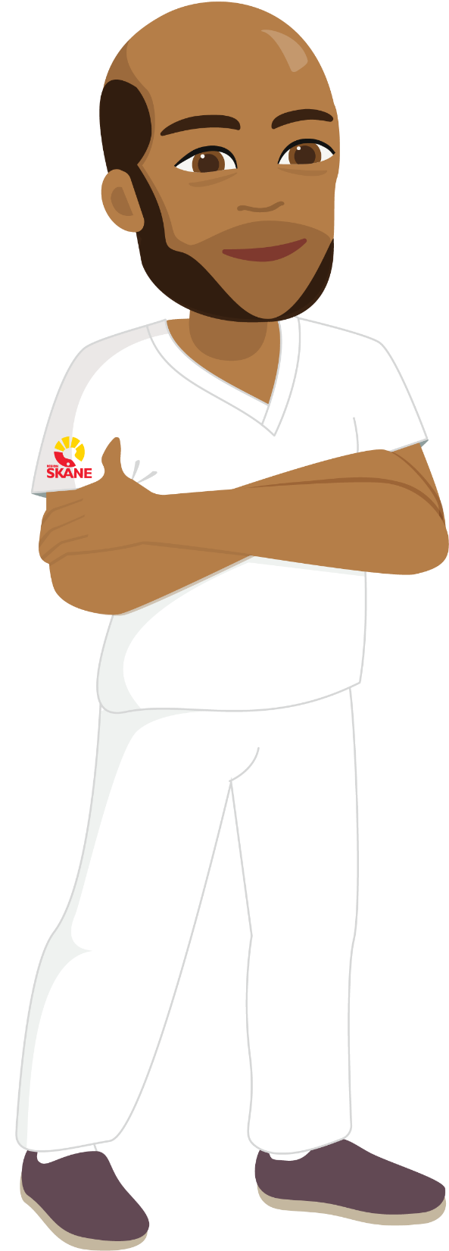
Utgångsläget i Skåne
Flera olika system för samma sak
Många egenutvecklade system
Fortfarande pappersarbete
Olika standardiserade rutiner, utan IT-koppling
Mycket fritext
Ingen gemensam läkemedelslista
Tidskrävande överlämningar mellan medarbetare
Notes:
Så här ser det ut i skånsk vård. Det leder till flera olika problem. Beslutet om att införa SDV har fattats för att förändra detta.
Exempel på problem som det här läget för med sig:
Svårt få samlad bild av patienten och hens läkemedel.
Dokumentation i efterhand, exempelvis på post-it-lappar eller genom telefonrapportering, kan leda till missad eller borttappad information, eller felaktigheter.
Fördröjning mellan diktering, ordination och dokumentation.
Medarbetare som arbetar på olika ställen behöver arbeta på flera sätt.
Patienter får olika behandling på olika orter.
Dubbelarbete, dubbeldokumentation med olika system.
Data kan inte användas för analys och forskningsunderlag
Information om patienten finns inte på en enda plats, och kräver därför personliga överlämningar.
Begränsat kliniskt beslutsstöd, de flesta stöd är läkemedelsrelaterade.
Inget bra digitalt stöd för standardiserade vårdplaner och behandlingsplaner.
Utgångsläget är baserat på nulägesanalys 2018
300 studiebesök på arbetsplatser på skånska sjukhus och vårdcentraler, offentliga och privata
Intervjuer med personer och fokusgrupper
Beskrivningar av flöden på olika vårdavdelningar och mottagningar

Slide 5
Nuläget leder till…
Svårt få samlad bild av patienten och hens läkemedel
Dokumentation i efterhand, exempelvis på post-it-lappar eller genom telefon-rapportering, kan leda till missad eller borttappad information, eller felaktigheter
Fördröjning mellan diktering, ordination och dokumentation
Medarbetare som arbetar på olika ställen behöver arbeta på flera sätt.
Patienter får olika behandling på olika orter
Dubbelarbete, dubbeldokumentation med olika system
Data kan inte användas för analys och forskningsunderlag
Information om patienten finns inte på en enda plats, och kräver därför personliga överlämningar
Begränsat kliniskt beslutsstöd, de flesta stöd är läkemedelsrelaterade
Inget bra digitalt stöd för standardiserade vårdplaner och behandlingsplaner
… en situation vi helt enkelt inte kan fortsätta med.
Notes:
Några av de problem som uppstår, till följd av utmaningarna med nuläget. Så här kan vi inte fortsätta.

Slide 6
Vad riskeras om vi bara fortsätter som idag?
Våra system blir en enkel måltavla för angrepp utifrån
Risker för patienternas liv och hälsa
En ohållbar arbetsmiljö i vården
Skåne halkar efter resten av Sverige
Vi kommer inte klara framtidens vårdbehov
Invånarna i Skåne får inte den vård de har rätt till
Notes:
Vi kan helt enkelt inte bara fortsätta som förut. En förändring är nödvändig.

Slide 7
Vad är Skånes digitala vårdsystem (SDV)?
Ersätter omkring 30 äldre centrala system med en sammanhållen vårdinformations-miljö.
Knyter samman vården i Skåne genom att offentlig och privat drivna vårdmottagningar och sjukhus kommer att arbeta i samma digitala miljö.
Samlar all aktuell information om patienten, i realtid.
Information följer med patienten – oavsett var i Skåne hen söker vård.
Vi får en journal och en läkemedelslista per patient/invånare.
Notes:
Ett försök att sammanfatta något väldigt stort, väldigt kort:
SDV ersätter en mängd gamla system, med en sammanhållen vårdinformationsmiljö. Här finns all aktuell information om patienten samlad, i realtid. Med SDV får vi EN journal och EN läkemedelslista per patient/invånare. Denna information följer med patienten – oavsett var i Skåne hen söker vård. Såväl privat, som offentligt, primärvård eller slutenvård.
Även VGR, Västra Götalandsregionen, inför samma system som vi i Skåne. I de flesta övriga regioner pågår också liknande arbeten. Även om olika regioner kan välja olika leverantörer så kommer ändå olika system att kunna ”prata” med varandra.

Slide 8
Varför ett nytt digitalt vårdsystem?
Öka säkerheten, hållbarheten och utvecklingsmöjligheterna – genom en gemensam IT-miljö som lägger grunden för hälso- och sjukvårdens digitalisering.
Uppnå bättre tillgänglighet – genom använda våra resurser på ett bättre sätt.
Kunna ge jämlik hälso- och sjukvård – genom regiongemensamma arbetssätt.
Med dagens arbetssätt kan vi inte täcka resursbehovet i hälso- och sjukvården.
Digitalisering är nödvändigt.
Notes:
Digitalisering är nödvändigt för Region Skåne och även alla andra regioner i Sverige. Med dagens arbetssätt kan vi inte tillräckligt bra täcka hälso- och sjukvårdens resursbehov.
Vi behöver öka säkerheten, hållbarheten och utvecklingsmöjligheterna. Idag har vi många äldre centrala IT-system i hälso- och sjukvården som inte kan kommunicera med varandra. Datahanteringen i några system innebär dessutom utmaningar när det gäller patientsäkerhet och integritetsskydd. Vi behöver även stärka Region Skånes förmåga att stå emot angrepp utifrån.
Vi behöver uppnå bättre tillgänglighet. Befolkningen ökar i vår region och människor lever allt längre. Varken pengar eller medarbetare räcker till för att ta hand om alla som behöver vård. För att alla ska få den vård de behöver måste vi använda våra resurser på ett bättre sätt.
Vi behöver ge jämlik hälso-och sjukvård. Invånarna förväntar sig jämlik vård. Men eftersom vi många gånger har olika rutiner och tekniska förutsättningar inom den skånska hälso- och sjukvården, är det svårt att uppfylla dessa förväntningar. Standardisering och regiongemensamma arbetssätt hjälper oss att ge vård på enhetligt sätt.

Slide 9
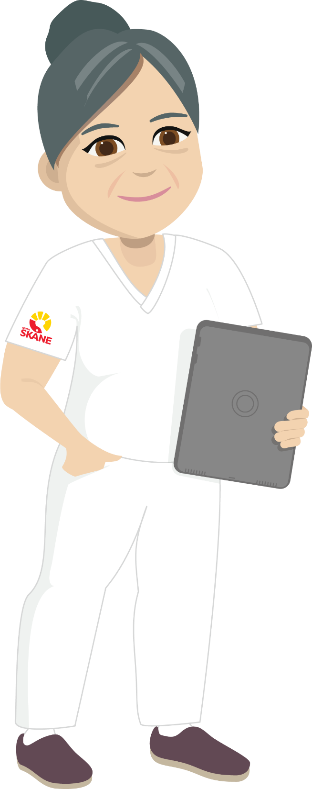
Fem principer för hur vi ska arbeta med SDV
Standardisering
Strukturerad dokumentation
Enhetliga arbetssätt
Gemensam digital miljö, regiongemensamma arbetssätt, samsyn kring dokumentation.
Informationen kan återanvändas
Fler mallar, mindre fritext och mindre dubbeldokumentation.
Ordinationsdriven vårdprocess
Realtidsdokumentation
Rollstyrda vyer
Åtgärder sker digitalt
Ordination – de flesta åtgärder som gäller en patient.
Så nära vårdhändelsen som möjligt
Anpassad information till roll och situation, med olika behörighet och inställningar.
När vi arbetar så här
tar vi vara på de möjligheter
som SDV ger.
Notes:
Detta är principerna för hur vi ska arbeta i vår nya gemensamma IT-miljö. Dessa principer är regionalt beslutade efter facklig samverkan. De är de övergripande förändringarna som det nya patientjournalsystemet kommer att medföra, och som möter den situation man såg vid den nulägesanalys som gjordes 2018. Om vi arbetar så här tar vi vara på de möjligheter som det nya systemet ger, och vi kan arbeta mer effektivt och patientsäkert.
Standardisering
Att vi alla arbetar enhetligt och i samma digitala miljö, liksom en smidig övergång mellan olika vårdnivåer, är en viktig förutsättning för jämlik och säker hälso- och sjukvård över hela Skåne. Då kan vi också dra nytta av systemets möjligheter. Utgångspunkten är regiongemensamma arbetssätt, gemensamma termer och begrepp och samsyn kring vad som ska dokumenteras i olika situationer.
Strukturerad dokumentation
Med hjälp av olika mallar kommer du att dokumentera information om patienten på ett mer strukturerat och enhetligt sätt än tidigare. Genom att vi kan återanvända den strukturerade informationen får vi mindre dubbeldokumentation och informationen blir mer lättillgänglig.
Ordinationsdriven vårdprocess
I vårt nya arbetssätt omfattar begreppet ordination de flesta åtgärder som gäller en patient, och inkluderar allt från omvårdnad, patientadministration, olika typer av undersökningar, läkemedel, beställningar av labprover, bedömningar till annan åtgärd som utförs av dig eller någon annan. Det ger ett tydligt stöd för att hålla ordning på vad som har gjorts och vad som finns kvar att göra.
Realtidsdokumentation
När du dokumenterar behöver det ske i realtid eller så nära vårdmötet som möjligt. Då får alla i vårdteamet uppdaterad information och din kollega som förväntas utföra nästa aktivitet får direkt tillgång till informationen och kan utföra sin uppgift. På så sätt drivs vårdprocessen vidare.
Rollstyrda vyer
Den information du får på skärmen anpassas till den roll du har och den situation som du befinner dig i, med olika behörighet och inställningar för att underlätta för dig.
[Det finns även filmer och stödmaterial som förklarar var och en av de fem principerna. Fråga din utrullningsledare om du vill ha detta material]

Slide 10
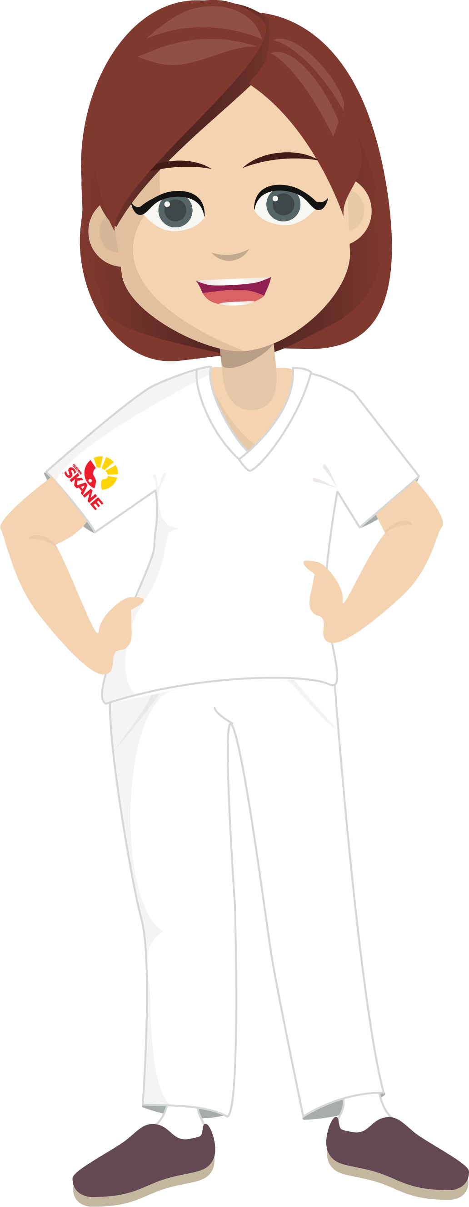
Vilka positiva effekter kommer vi att upptäcka först, när vi börjar arbeta i SDV?
Mindre dubbelarbete
Färre telefonsamtal
Färre upprepade frågor till patienter
Korrekt läkemedelslista
Ökad kontroll på vårdplatserna
Mindre, och mer relevant (rätt) information
Tydligare ordinationsgång
Notes:
Det går inte att förutspå precis när vi kommer över tröskeln, men dessa positiva effekter är de vi tror kommer att märkas först.

Slide 11
Utrullningsordning SDV 1.0
Vår 2025
Höst 2025
Vår 2026
Höst 2026
Första driftstart
Lasarettet i Ystad
Närsjukhus Simrishamn
Medicinsk service
Regionservice
Vårdcentraler och barnavårdscentraler i området
Psykiatrisk öppenvård och habilitering i området
Koncernkontoret
Vårdcentraler, barnavårdscentraler, multimodala smärtcentrum
Psykiatri, habilitering och hjälpmedel
Lasarettet i Landskrona
Lasarettet Trelleborg
(v.10/11)
Skånes universitets-sjukhus i Malmö och Lund
(v. 40/41)
Helsingborgs lasarett
Ängelholms sjukhus
Hässleholms sjukhus
Centralsjukhuset Kristianstad
Bild- och funktionsmedicin (steg 2)
Psykoterapeuter (ej på vårdcentraler)
Driftstart koordineras med utrullningen av respektive sjukhus
Regionservice
Barnmorskemottagningar
Palliativ vård och ASIH
LOU/LOV exkl. vårdcentraler och barnavårdscentraler
Bild- och funktionsmedicin (steg 1)
Samverkad 2022-09-21, beslutad 2022-09-27, uppdaterad 2023-11-14
Notes:
Så här kommer SDV att rullas ut inom Skåne. Den allra första driftstarten blir den 20 mars 2025, och berör verksamheter i sydöstra Skåne. Även om man inte är med i den första driftstarten själv, så kommer alla ändå att påverkas i någon mån – eftersom alla från och med då har dubbla system i Region Skåne (under övergångsperioden tills alla har fått SDV, hösten 2026).
[mer detaljerad utrullningsordning finns i presentationen SDV – en längre introduktion, för APT etc]

Slide 12
Utrullningen hos oss inom [XX]
Utrullningsansvarig:
Namne Namnsson
Utrullningsledare per VO [eller vad som gäller hos er]:
Namne Namnsson
[Vart man vänder sig för frågor?]
[Informationskanaler för att få veta mer?]
[Kort: vad händer just nu och vad är nästa steg?]
All regiongemensam info om SDV, frågor och svar med mera, finns på Vårdgivare Skåne och nås också via intranätet.
Notes:
[Anpassa denna bild så den passar er verksamhet].
Saker som kan vara viktiga för medarbetarna att veta är till exempel:
Vem man vänder sig till för frågor
Hur man håller sig uppdaterad om vad som händer i den egna förvaltningen (informationskanaler osv). På vilket sätt, hur ofta?
Kort om vad som är på gång – vad händer just nu och vad är nästa steg?

Slide 13
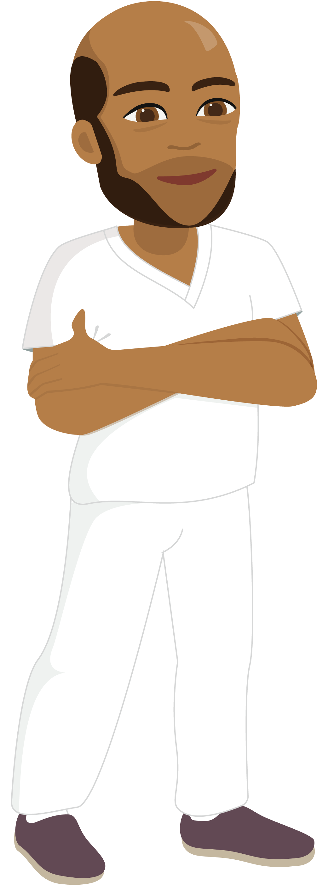
Bikupa:
Vilka fördelar ser du med SDV?
Vilka utmaningar ser du?
Notes:
Dialogövning – förslag A
Prata en stund i två och två. Fundera på fördelar eller möjligheter för dig själv, för arbetsgruppen, för arbetsplatsen, för patienter/anhöriga/invånare, annat? Utmaningar eller svårigheter?
Dela sedan era tankar i storgrupp.

Slide 14
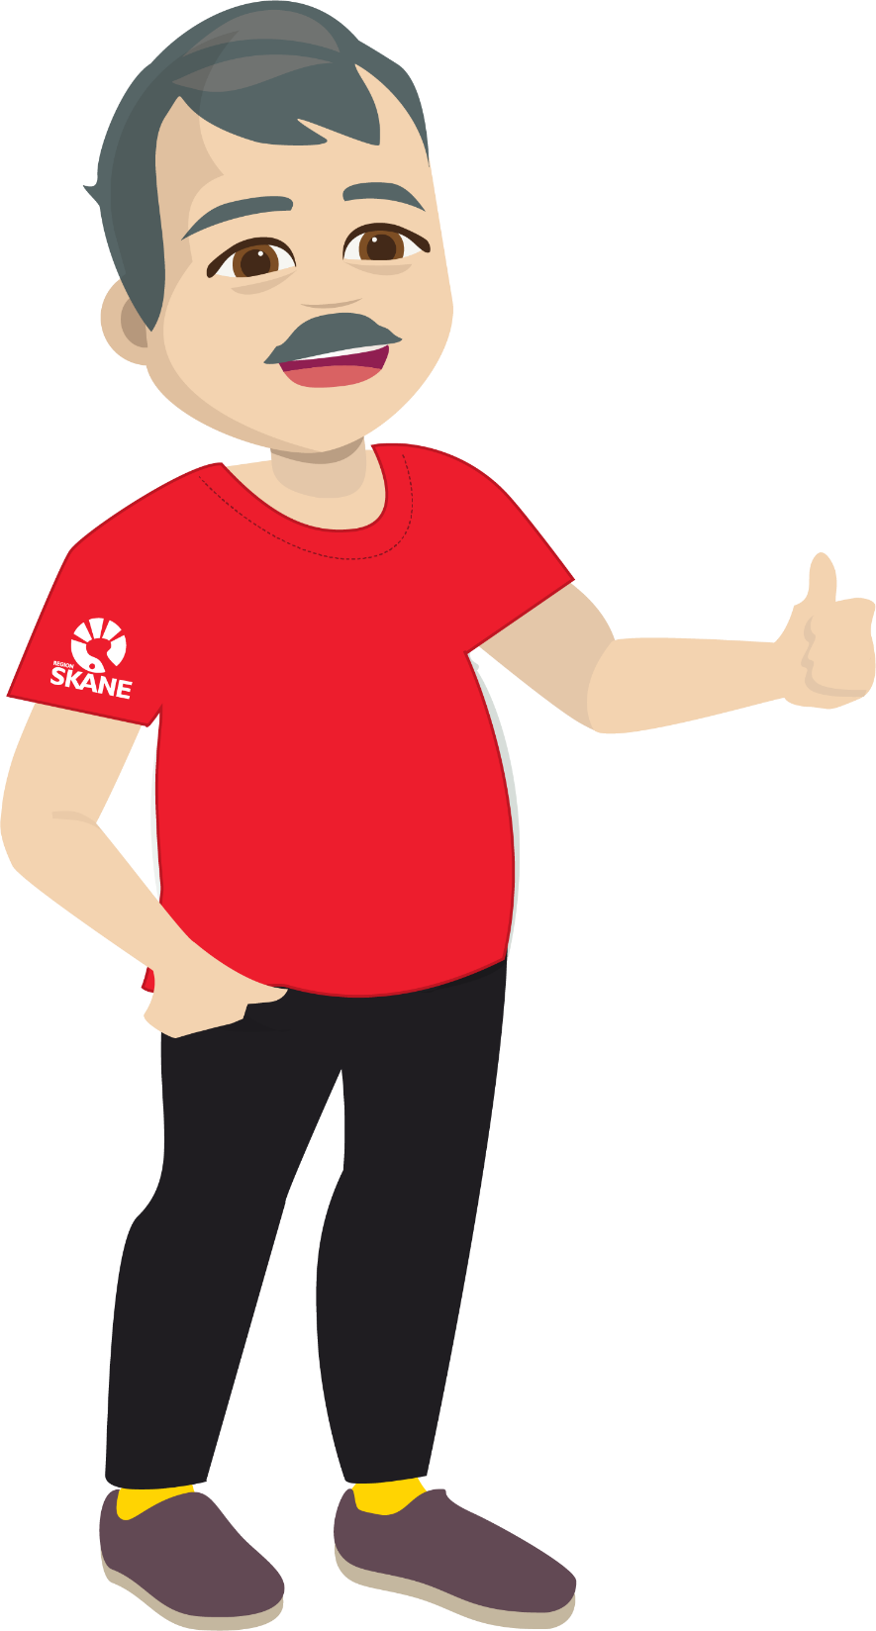
Dialogövning: Hur känner du inför förändringen med SDV?
Tillförsikt
Vi kommer att
klara av det här.
Förväntan
Jag ser fram emot
att sätta igång!
Oro
Jag tror på SDV
men är orolig för hur det
ska påverka mig.
Skepsis
Det kommer aldrig att gå!
Notes:
Dialogövning – förslag B Som chef och förändringsledare är det viktigt för dig att veta hur dina medarbetare känner inför förändringen. Det ger dig bättre möjlighet att hjälpa dem på vägen. Att sätta ord på sina tankar inför förändringen är både ett sätt för var och en att bearbeta, och ett sätt för dig som chef att hjälpa till att ta udden av onödig oro, och att fånga upp viktiga tankar/farhågor hos medarbetare.
Klargör att det inte finns något ”bättre/sämre”, utan att det är helt OK att känna olika.
Låt medarbetarna reflektera om var de befinner sig. Antingen gör ni övningen fysiskt i ett rum – där ni ställer er på olika platser utifrån de fyra rutorna/inställningarna. Alternativt – om man inte kan/vill röra sig i rummet – kan var och en och reflektera; först enskilt och sedan i grupp (först två och två, eller direkt i storgrupp, beroende på antal och kommunikationsklimat).
Prata tillsammans om vad som får er att känna på respektive sätt. Finns det något som kan göras för att de som känner oro eller skepsis istället ska kunna känna tillförsikt, eller rent utav förväntan? Direkt eller på sikt. Kan ni hjälpas åt som grupp? Vad kan ni göra tillsammans? Vad kan du göra som chef?
Ändra gärna påståendena om du själv har bättre förslag! Syftet är framförallt att lyssna av dina medarbetares tankar, och det kan göras på olika sätt.

Slide 15
Tack! Kontaktperson: XX Mer information om SDV finns på intranätet och Vårdgivare Skåne

